Slide 1

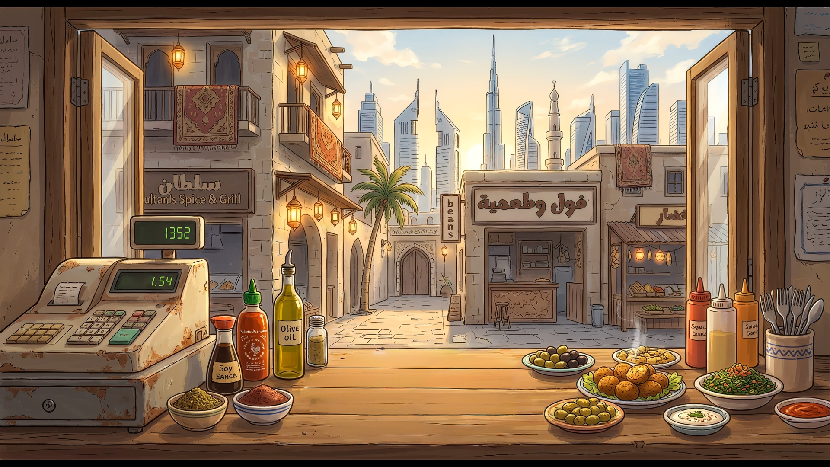



Click to start
Notes:
هذا القالب من تصميم موقع انجز ( ingez-ppt.com ) : موقع عربي متخصص بتصميم قوالب البوربوينت باللغة العربية

Slide 2

Welcome to
Think & Cook Restaurant!
Are you ready
to serve the customers?
Answer the questions correctly to prepare delicious meals.
🍽️ Every correct answer = a happy customer
😕 Every wrong answer = an unhappy customer
Start
Notes:
هذا القالب من تصميم موقع انجز ( ingez-ppt.com ) : موقع عربي متخصص بتصميم قوالب البوربوينت باللغة العربية

Slide 3
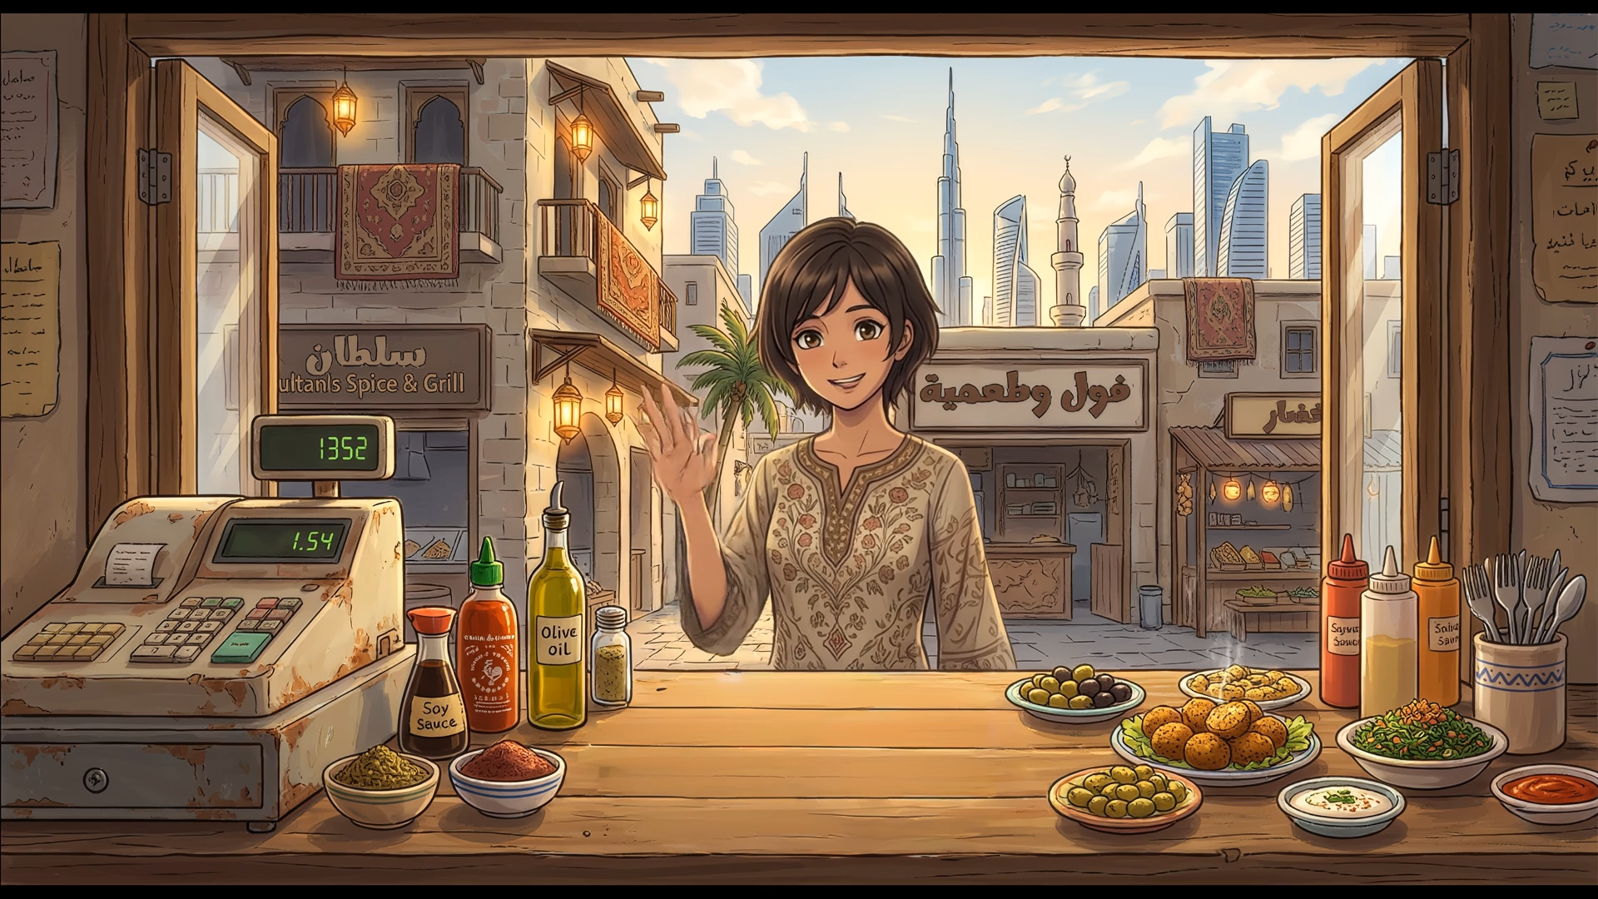


I am very hungry! I want your best meal!
This text is an example that can be edited within the same space.
Wrong answer
Wrong answer
Correct answer
Notes:
هذا القالب من تصميم موقع انجز ( ingez-ppt.com ) : موقع عربي متخصص بتصميم قوالب البوربوينت باللغة العربية

Slide 4
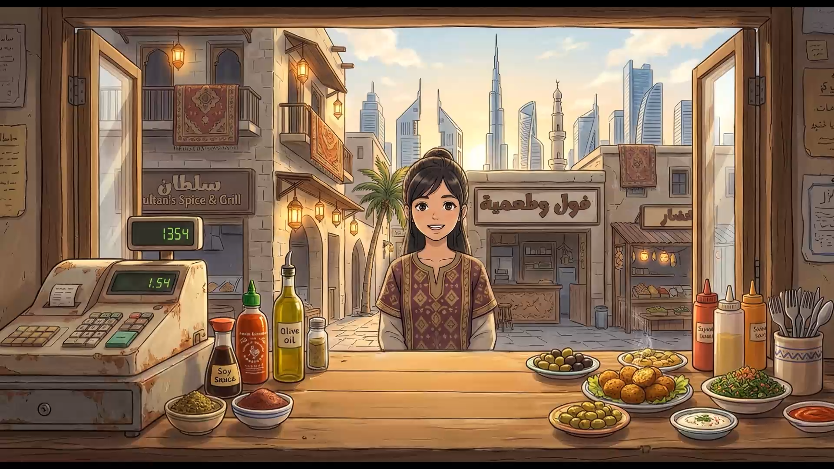
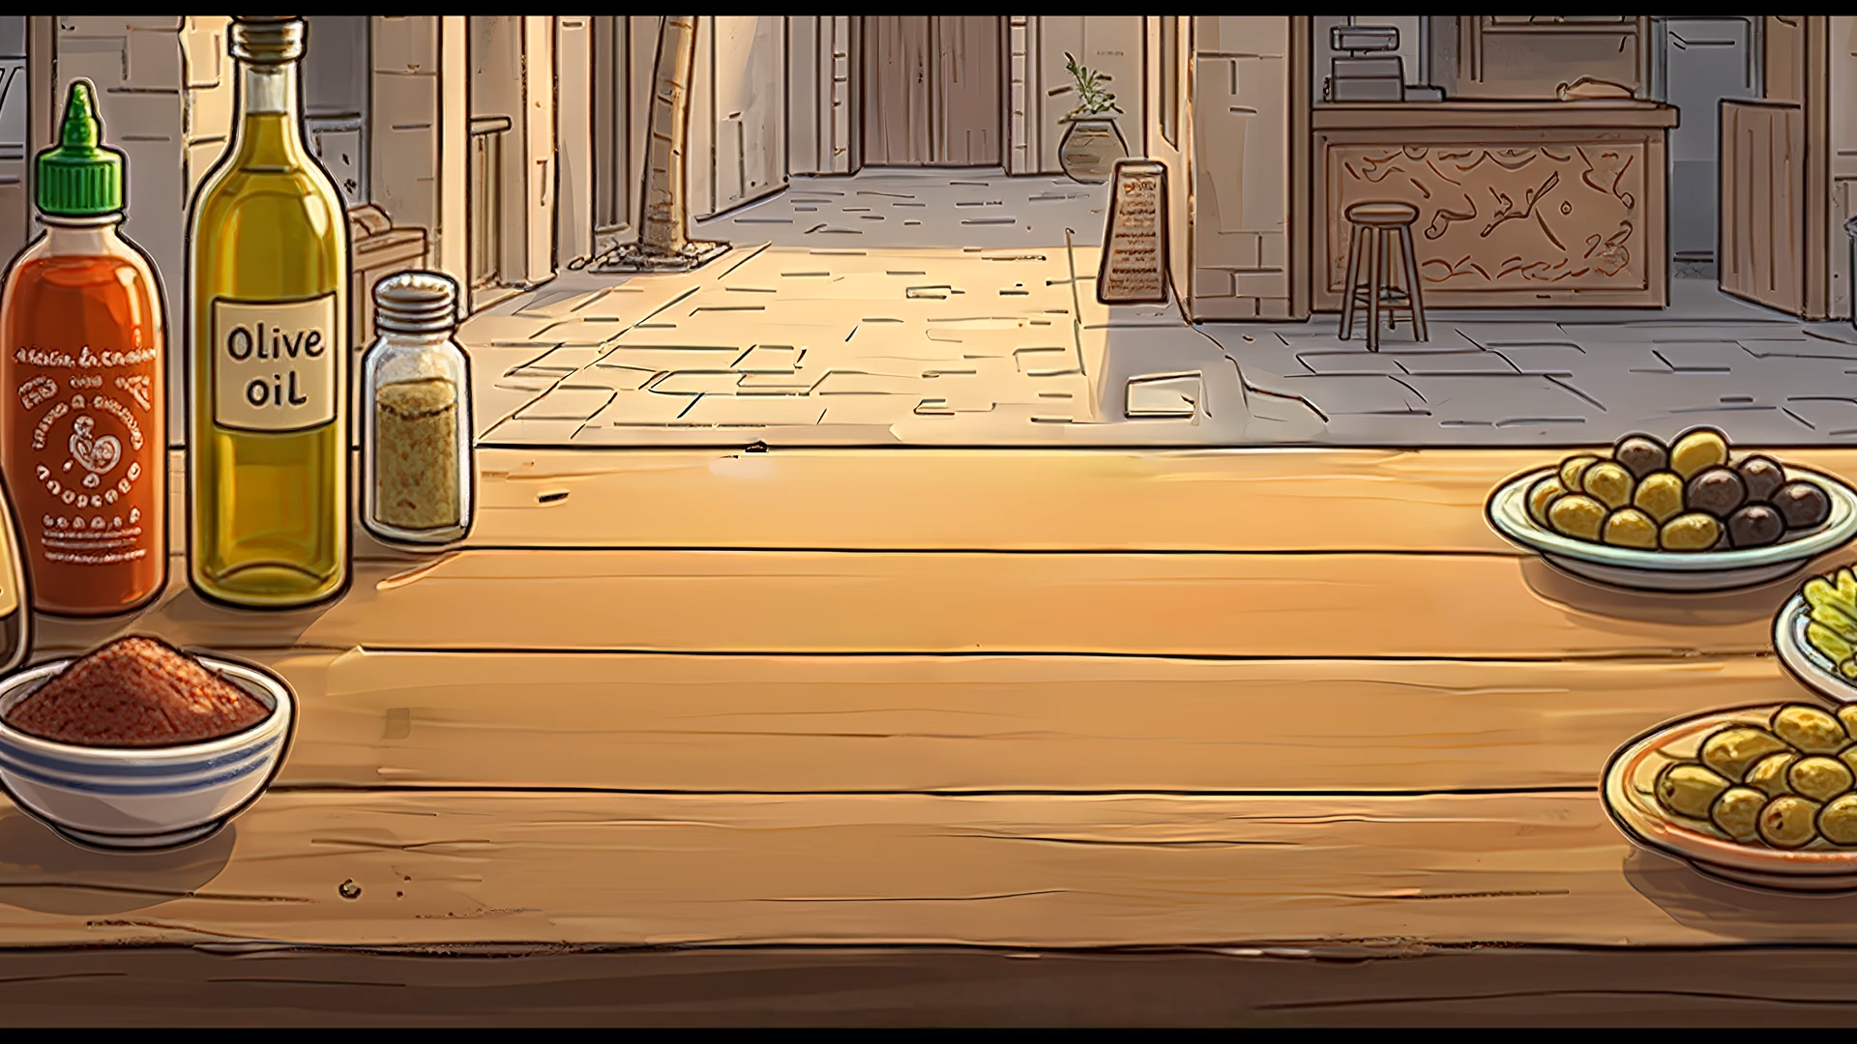
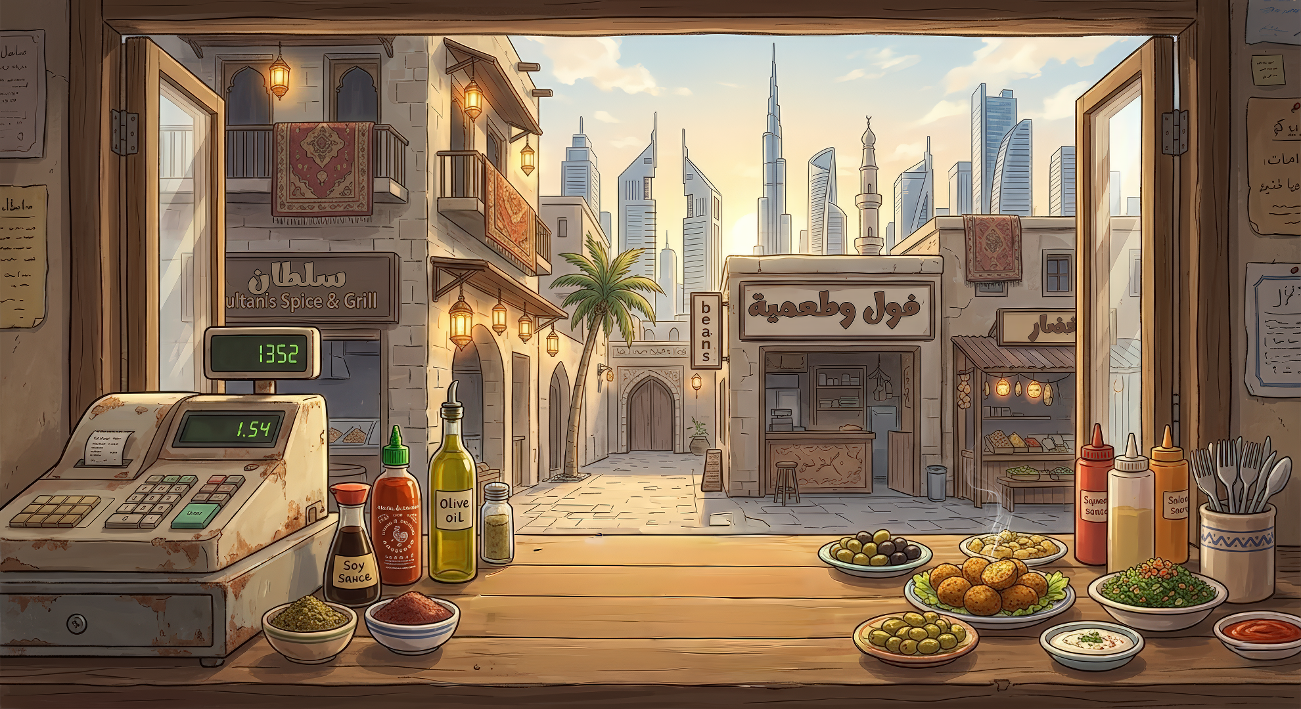


This text is an example that can be edited within the same space.
I want
a hot meal!
It looks delicious!
Correct answer
Wrong answer
Wrong answer
Notes:
هذا القالب من تصميم موقع انجز ( ingez-ppt.com ) : موقع عربي متخصص بتصميم قوالب البوربوينت باللغة العربية

Slide 5
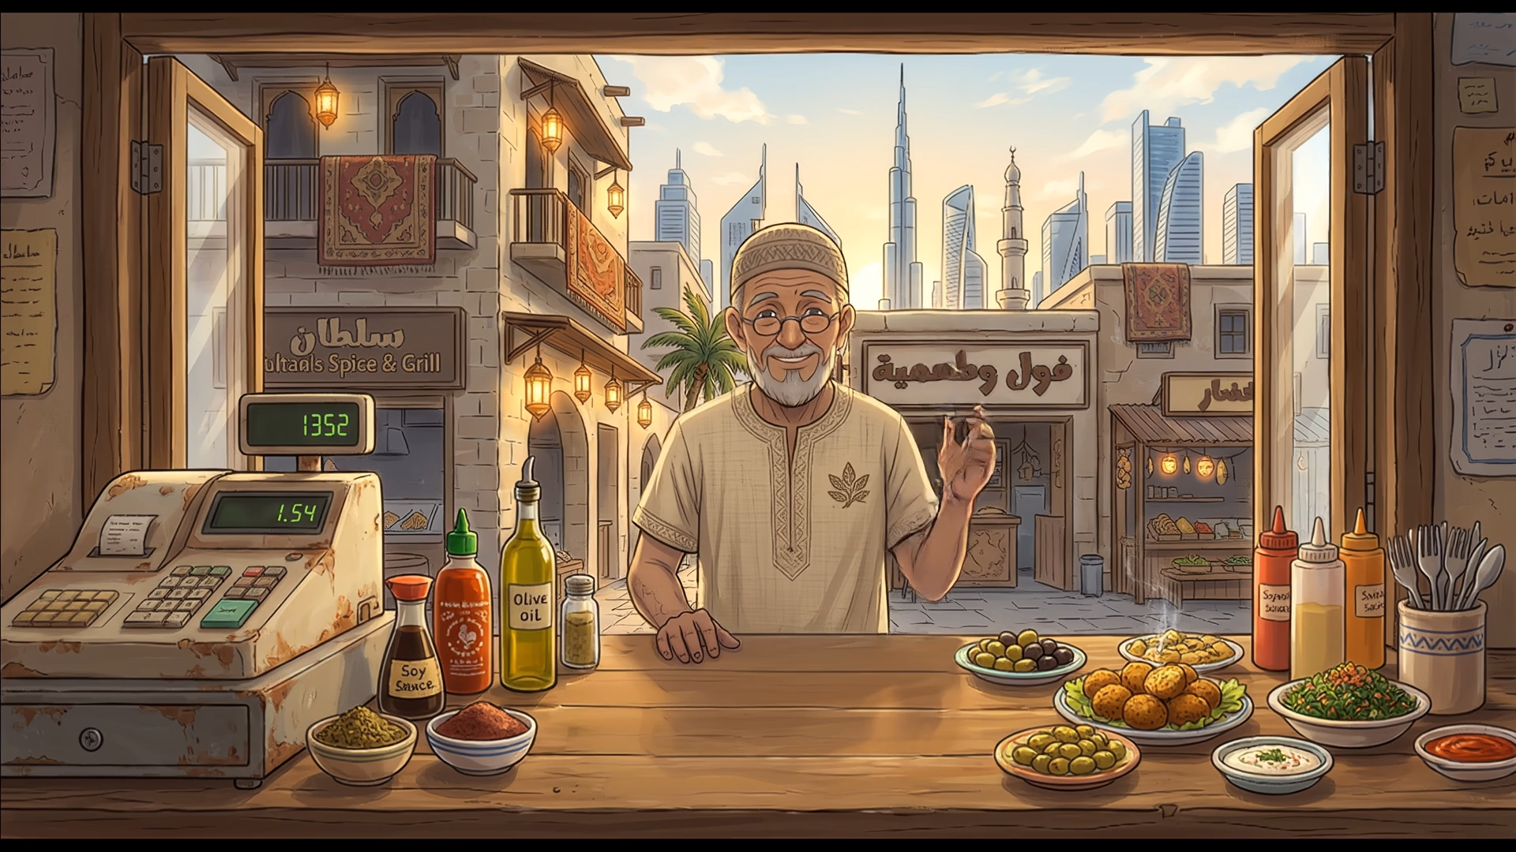

This text is an example that can be edited within the same space.
I am very hungry!
This is amazing!
Wrong answer
Correct answer
Wrong answer
Notes:
هذا القالب من تصميم موقع انجز ( ingez-ppt.com ) : موقع عربي متخصص بتصميم قوالب البوربوينت باللغة العربية

Slide 6
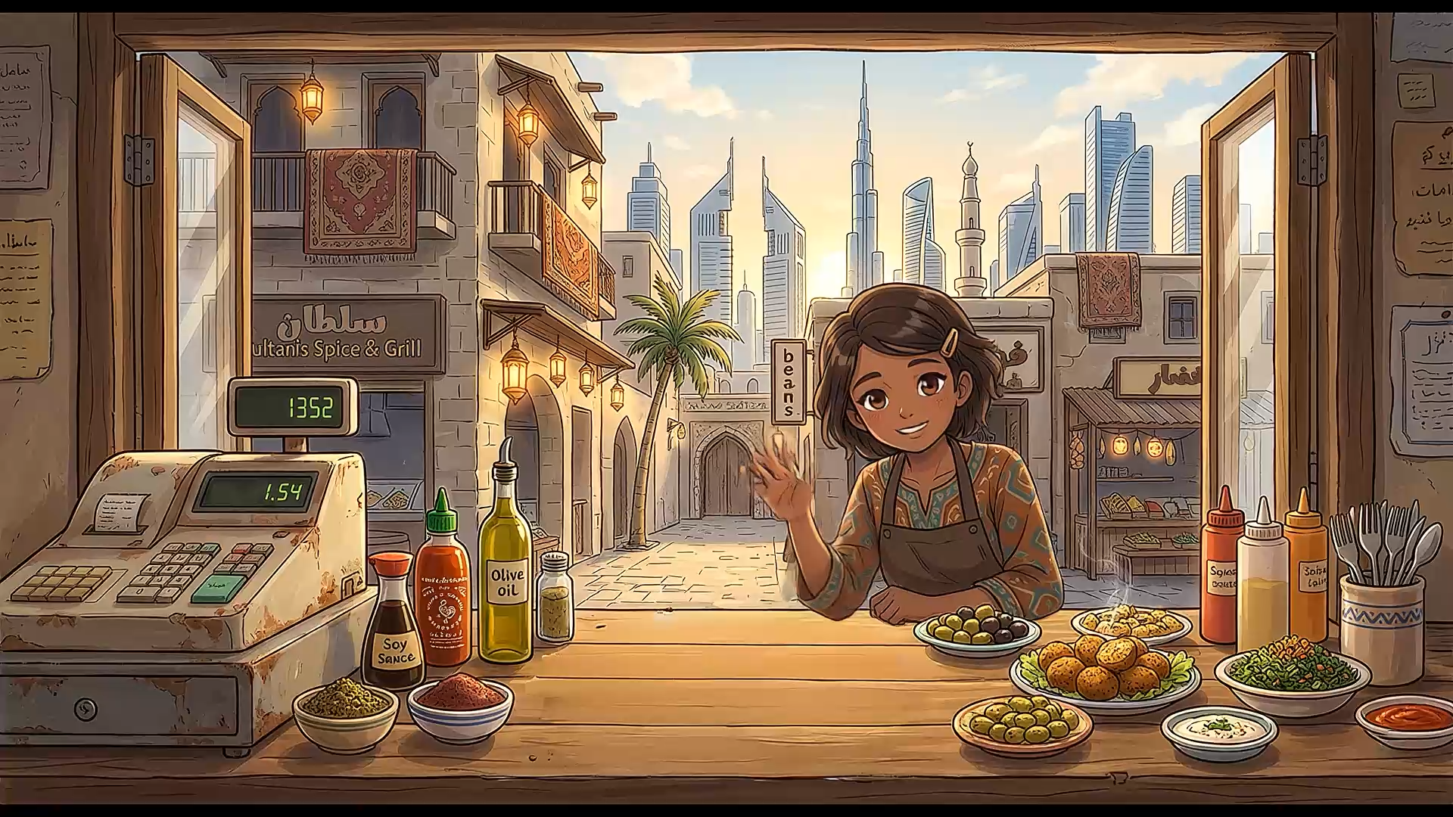

This text is an example that can be edited within the same space.
Excellent!
Wrong answer
I want
a meal!
Wrong answer
Correct answer
Notes:
هذا القالب من تصميم موقع انجز ( ingez-ppt.com ) : موقع عربي متخصص بتصميم قوالب البوربوينت باللغة العربية

Slide 7
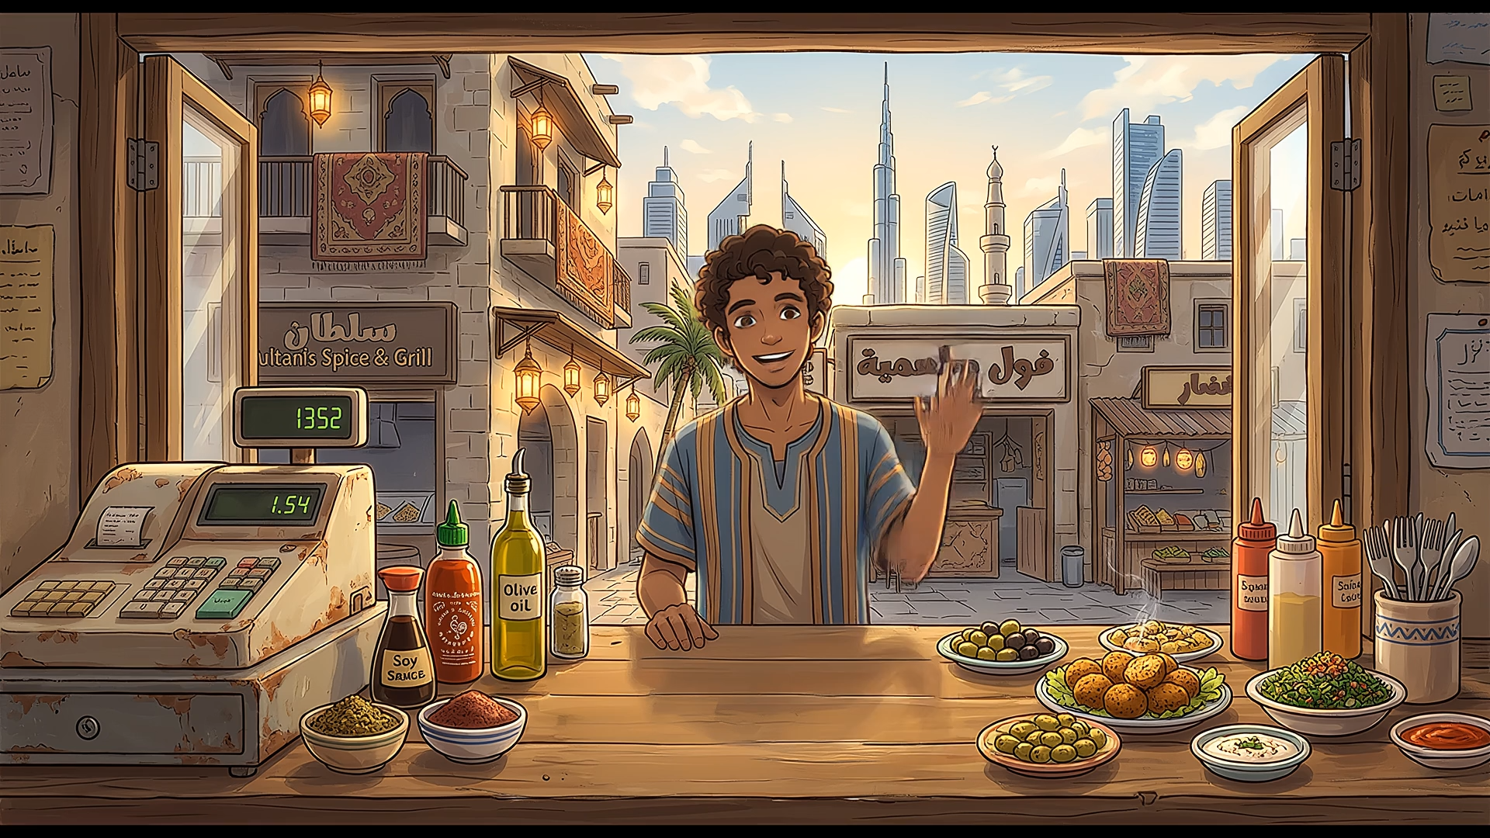

This text is an example that can be edited within the same space.
A meal, please!
Excellent!
Wrong answer
Correct answer
Wrong answer
Notes:
هذا القالب من تصميم موقع انجز ( ingez-ppt.com ) : موقع عربي متخصص بتصميم قوالب البوربوينت باللغة العربية

Slide 8
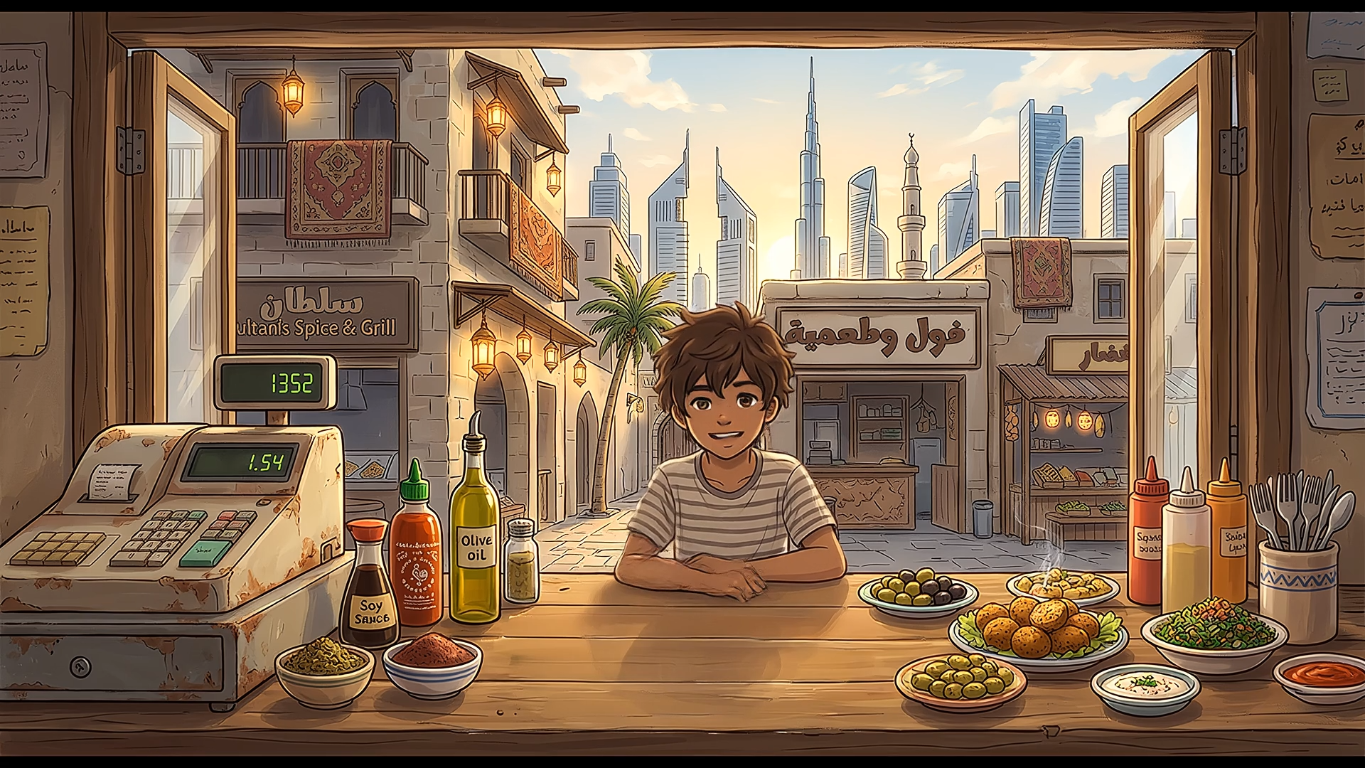

This text is an example that can be edited within the same space.
I want a delicious meal!
Wonderful!!
Correct answer
Wrong answer
Wrong answer
Notes:
هذا القالب من تصميم موقع انجز ( ingez-ppt.com ) : موقع عربي متخصص بتصميم قوالب البوربوينت باللغة العربية

Slide 9

Best meal!
Notes:
هذا القالب من تصميم موقع انجز ( ingez-ppt.com ) : موقع عربي متخصص بتصميم قوالب البوربوينت باللغة العربية

Slide 10



Very delicious!
This is amazing!
Excellent!
Wonderful!!
Best meal!

Slide 11
Excellent!
Your restaurant has become the most famous in the city!
Notes:
هذا القالب من تصميم موقع انجز ( ingez-ppt.com ) : موقع عربي متخصص بتصميم قوالب البوربوينت باللغة العربية

Slide 12
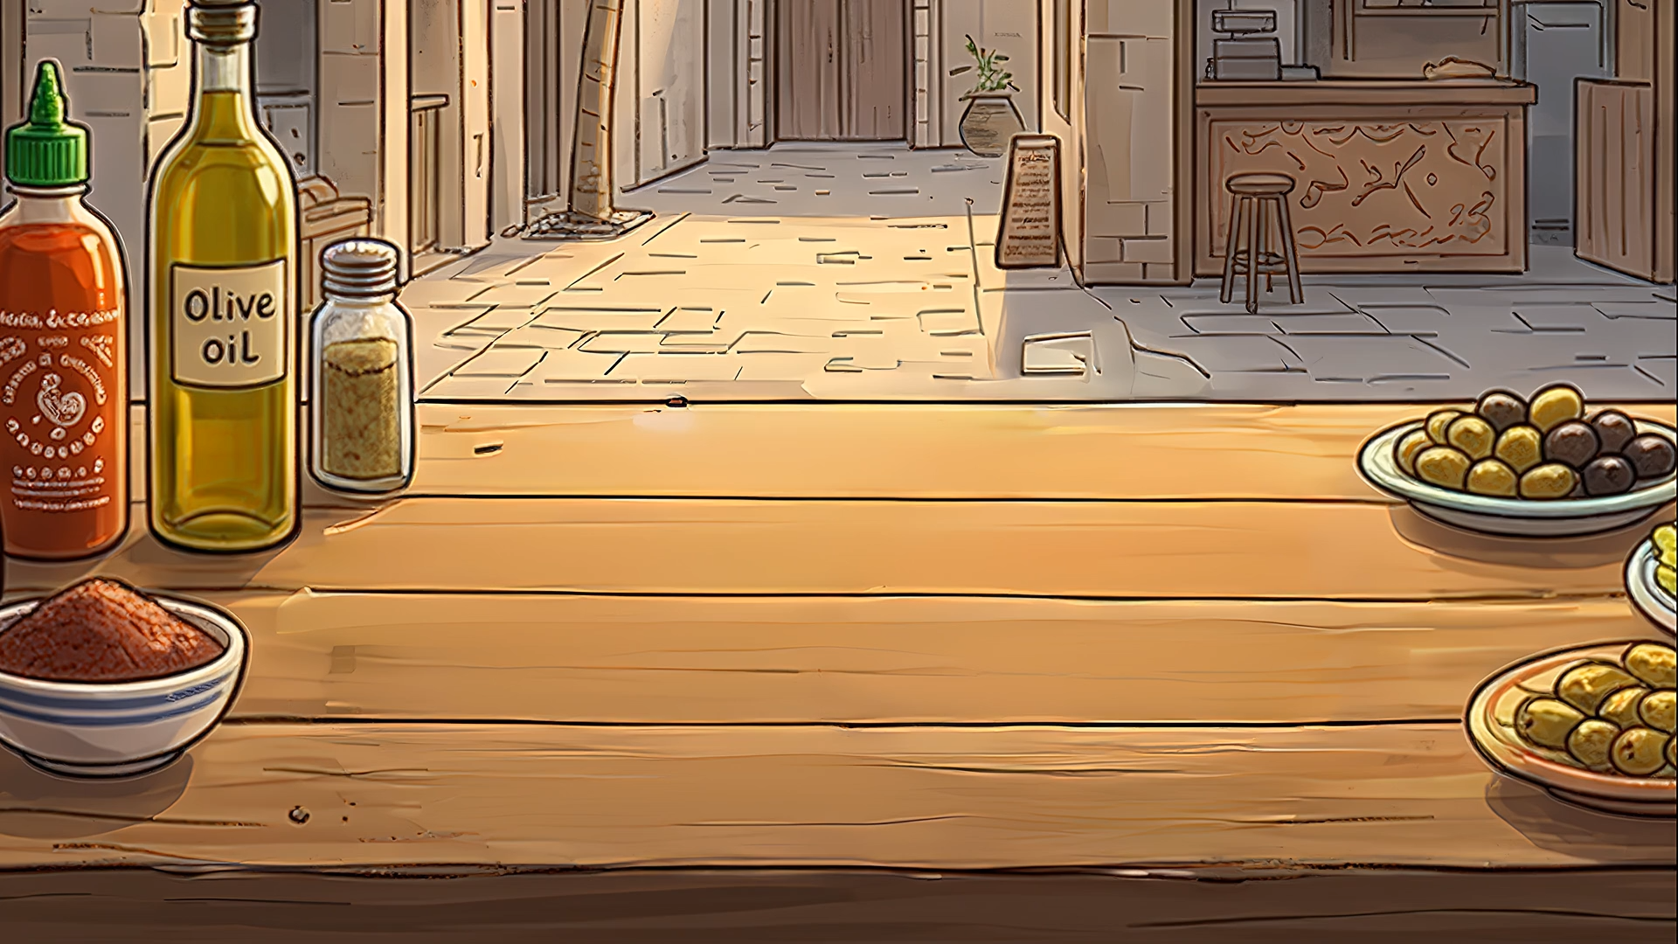

This is not what I asked for! Try again.
Wrong
answer
Return to the question

Slide 13

Unfortunately, this is not good! Try again.
Wrong
answer
Return to the question

Slide 14
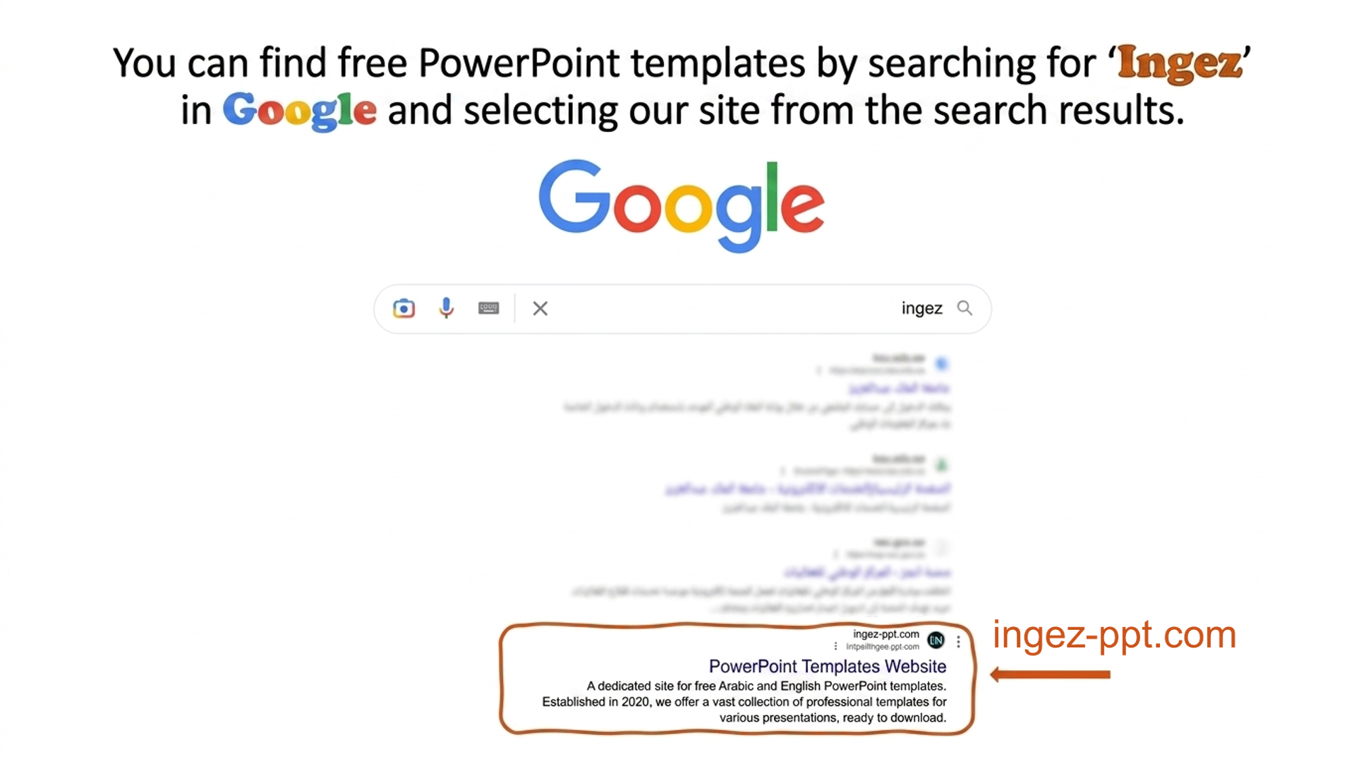

Slide 15

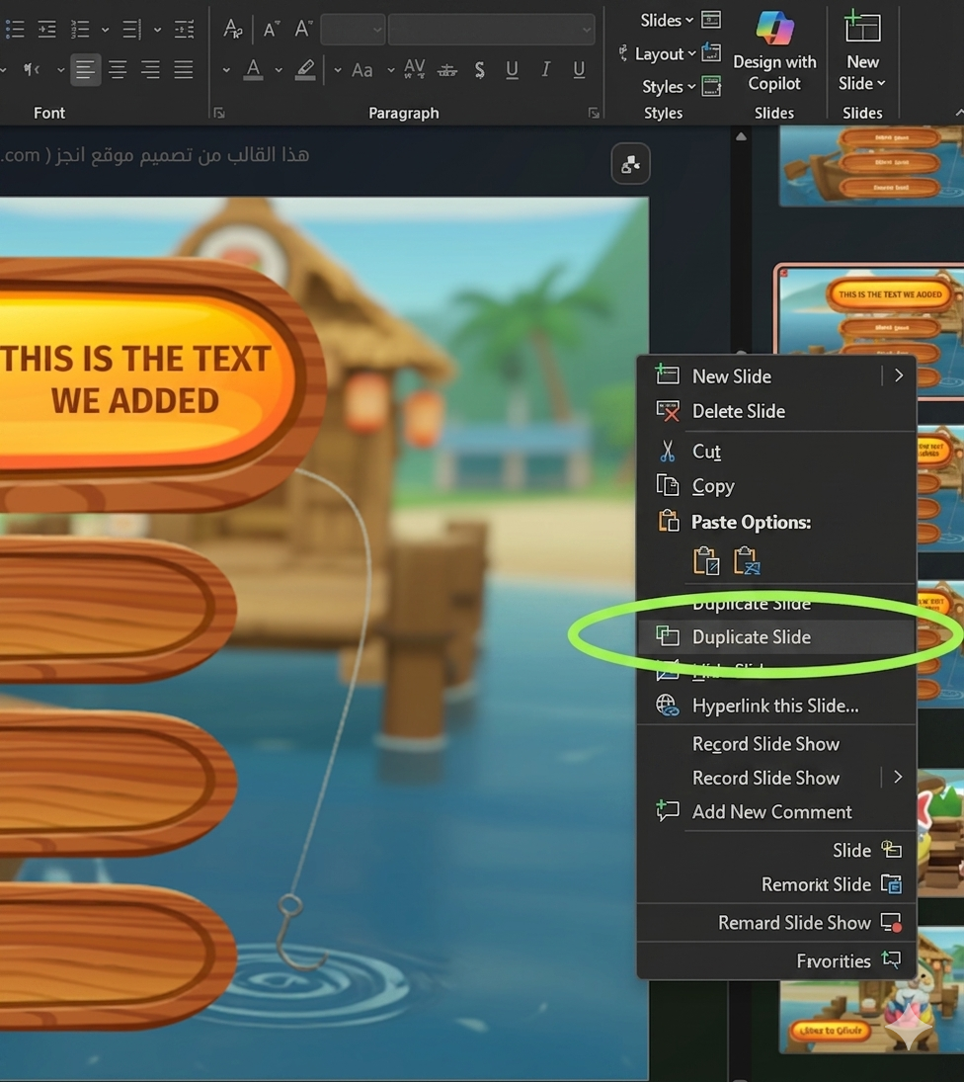
Usage Instructions
To edit this template, click the “Enable Editing” message that will appear below the main menus at the top of PowerPoint.
To increase the number of questions, you can duplicate slides number (Slide number 4 or 5 or 6 or 7 or 8).
To duplicate a slide, right-click on the slide (in the slide list) then choose > Duplicate Slide.
Do not delete or change the order of these slides: (Slide number 1 or 2 or 3 or 9 or 10 or 11 or 12 or 13).
Font used in the template: Montserrat (link)
This template was downloaded from ingez-ppt.com --a website for PowerPoint templates
Notes:
هذا القالب من تصميم موقع انجز ( ingez-ppt.com ) : موقع عربي متخصص بتصميم قوالب البوربوينت باللغة العربية

